Slide 1


ue-9. Unreal Engine 5 におけるアセットの活用
URL:https://www.kkaneko.jp/db/ue/index.html
金子邦彦

Slide 2
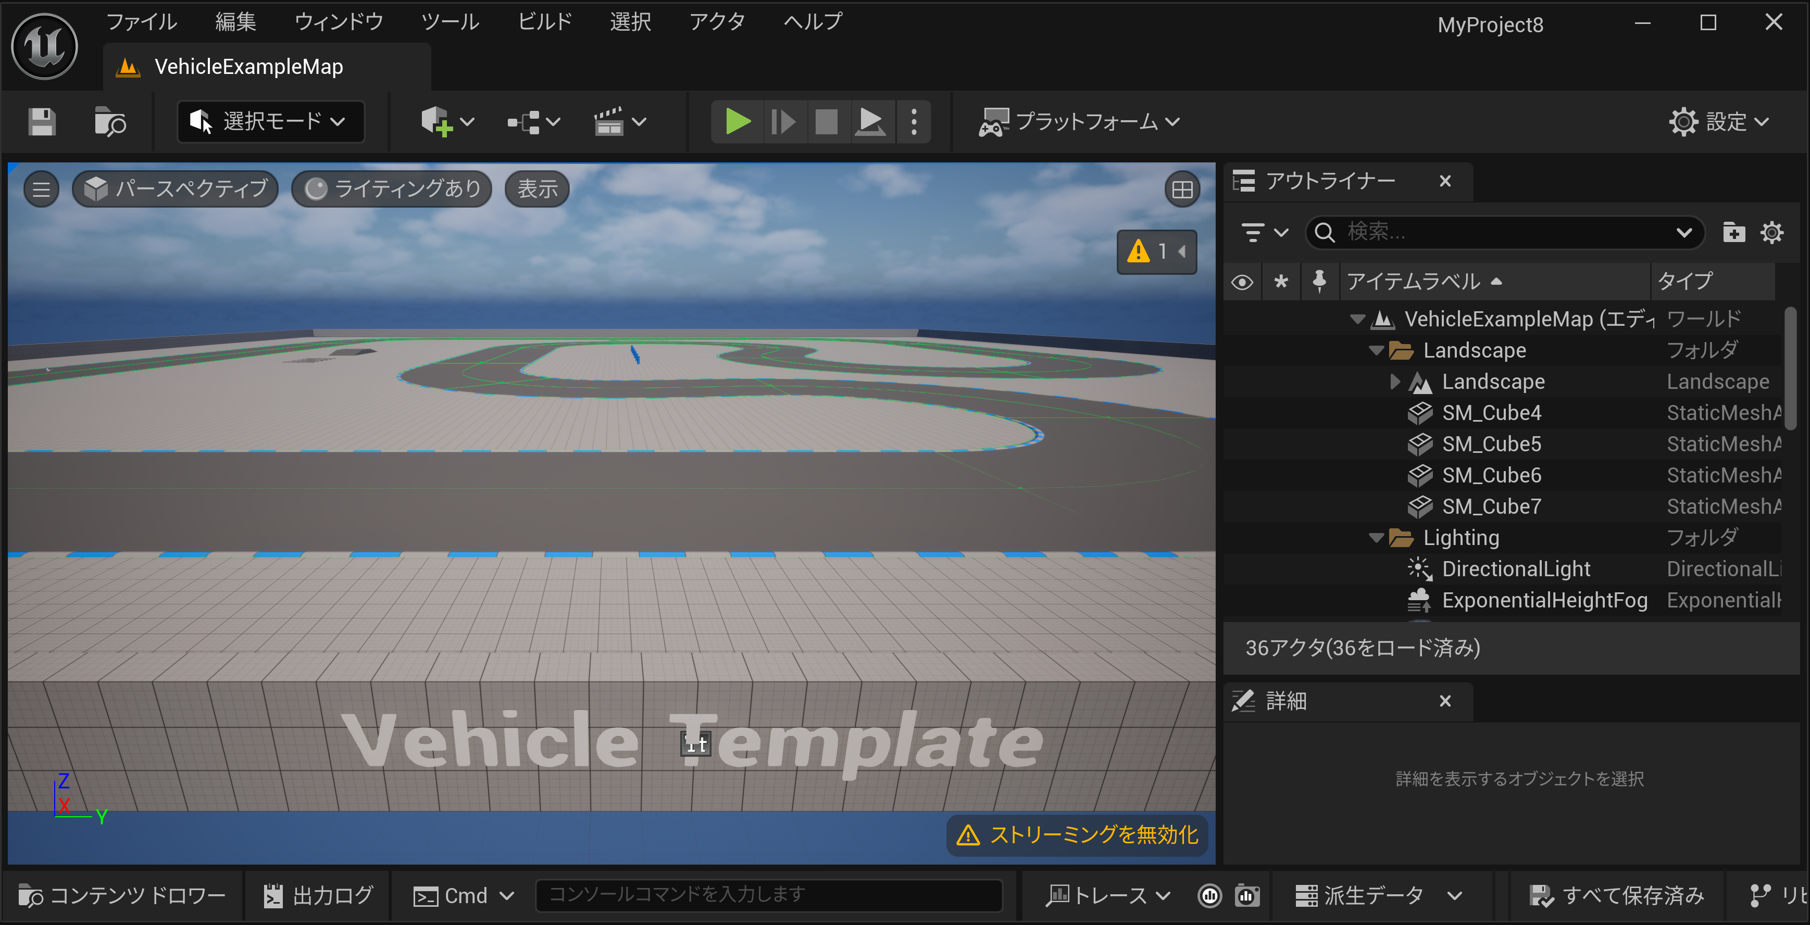
選択モード
さまざまなモードの切り替え
アウトライナー
すべてのアクターを階層構造で表示
ビューポート
詳細タブ
アクターの詳細情報の編集
アクターの移動・回転・スケール
編集可能なプロパティの編集

Slide 3
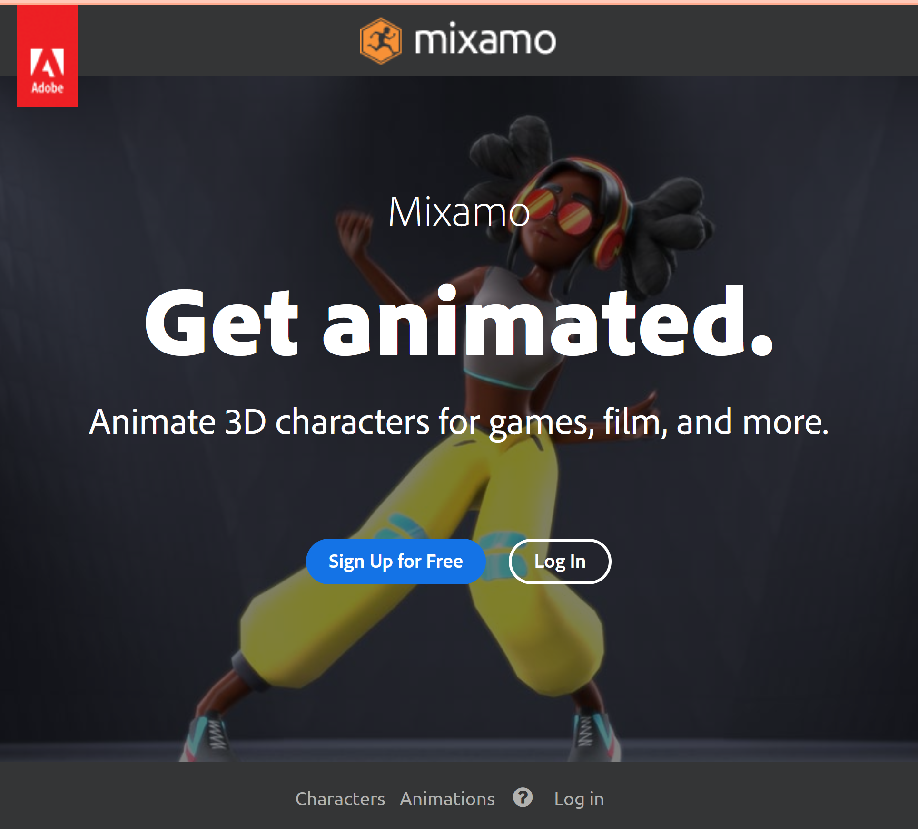
アセット配布サイトの例
https://www.mixamo.com/
利用登録には，次の情報が必要
氏名，メールアドレス，生年月日，国
※ Google アカウントを持っている場合には，
そちらを使うこともできる．

Slide 4
1 キャラクタのインポート

Slide 5
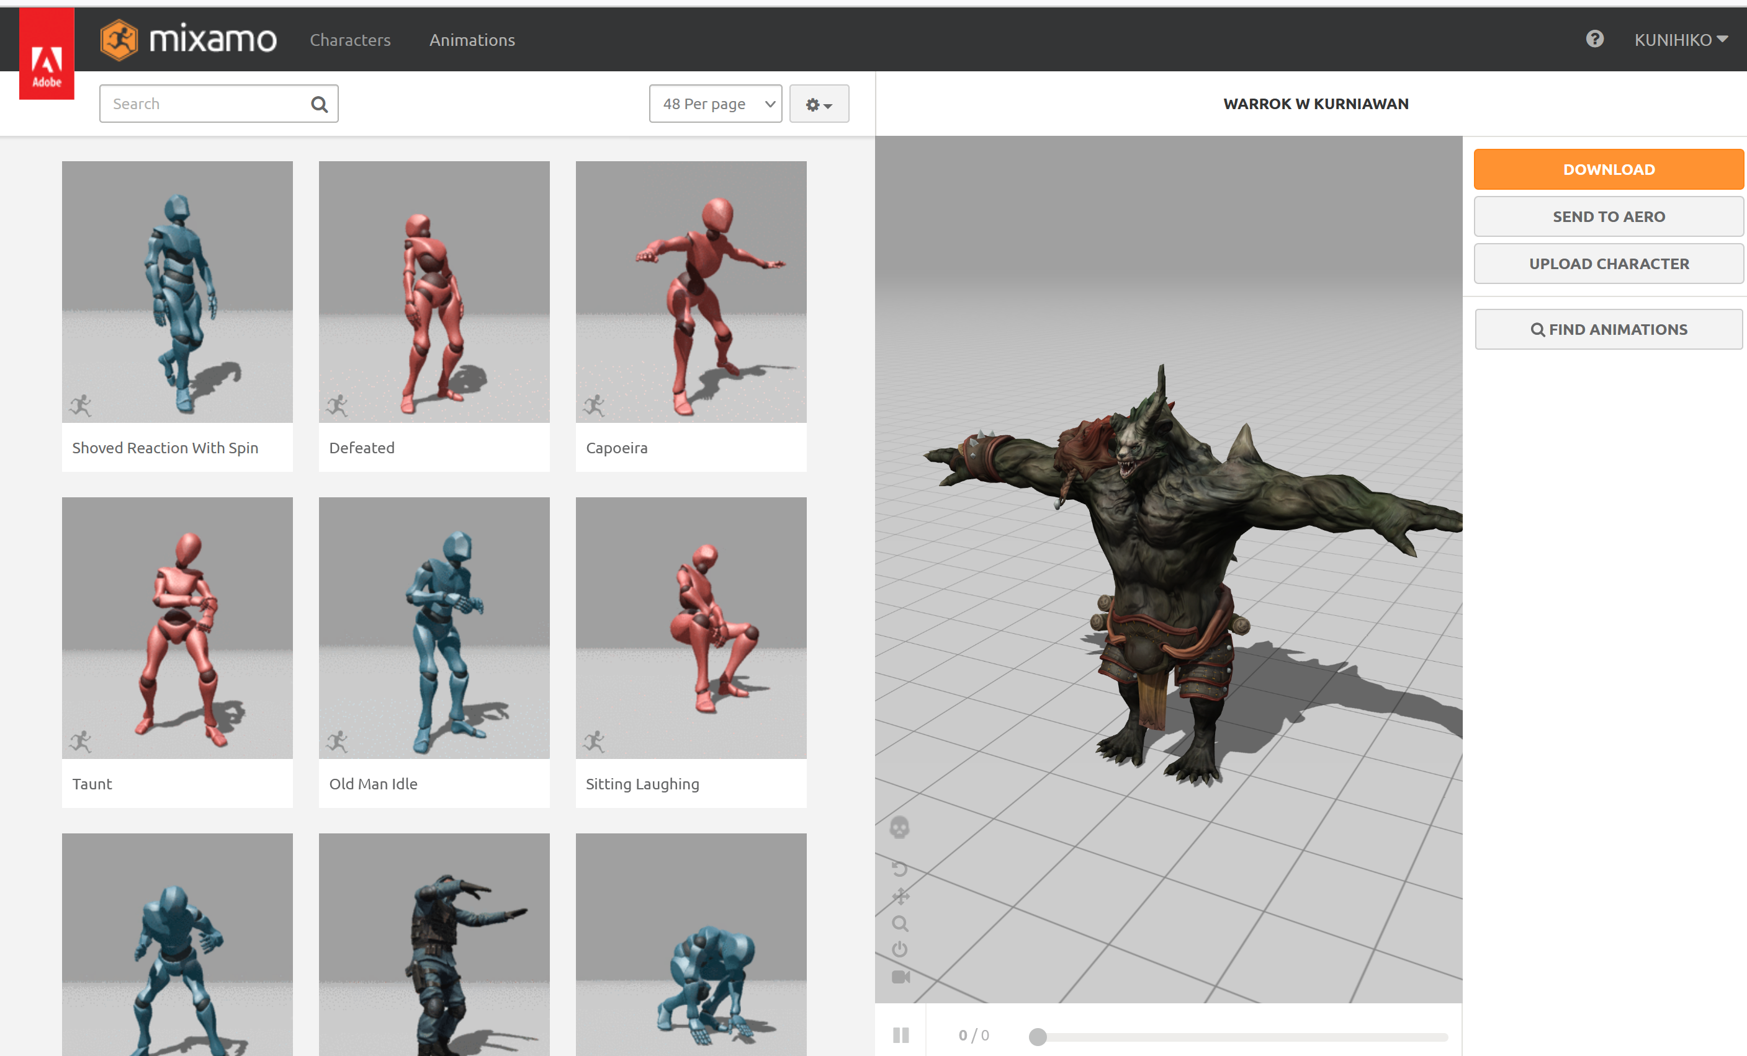
① 「Characters」を選ぶ
https://www.mixamo.com/

Slide 6
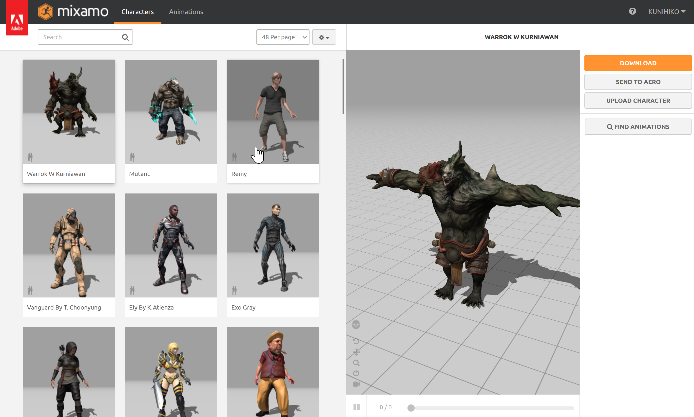
② キャラクタを選択し，「DOWNLOAD」をクリック

Slide 7
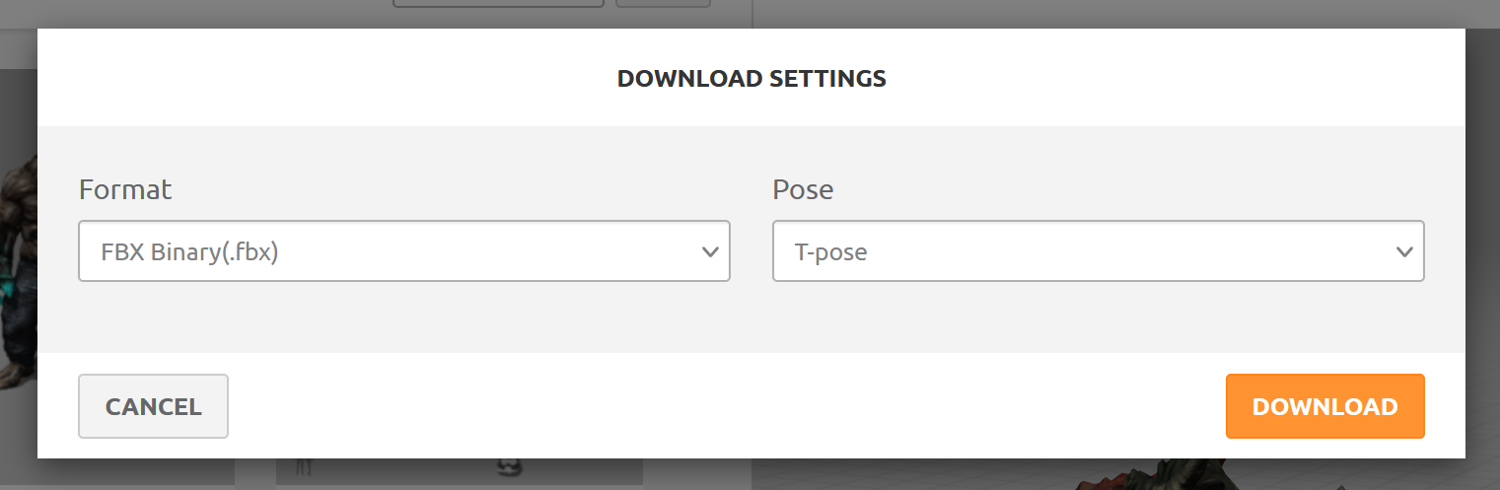
③ フォーマット（Format）を選び，「DOWNLOAD」をクリック
ここでは，フォーマットは，既定（デフォルト）
の「FBX Binary(.fbx)」を選んでいる

Slide 8
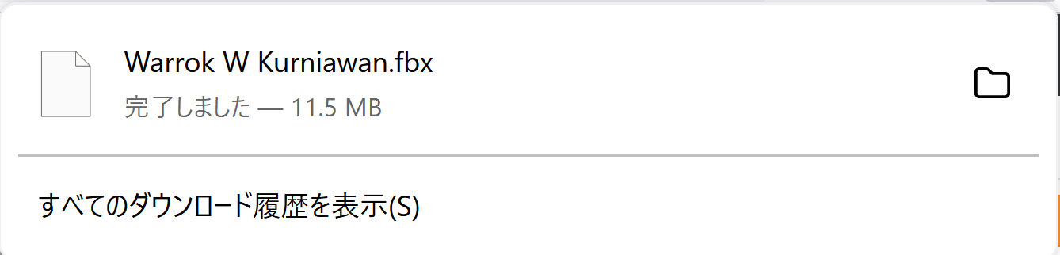
④ ダウンロードの開始，ファイル名の確認
※ 使用しているWebブラウザの種類によって，
表示が違うことがある

Slide 9
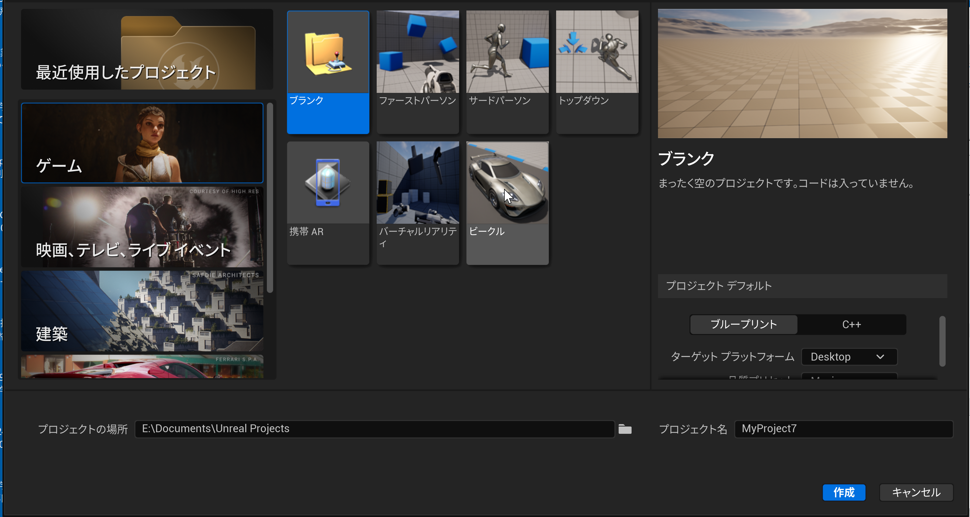
プロジェクトの作成
「ゲーム」，「ブランク」を選び，「作成」をクリック
既定（デフォルト）の設定では，「BluePrint」、「Desktop」、スターターコンテンツありになっている

Slide 10
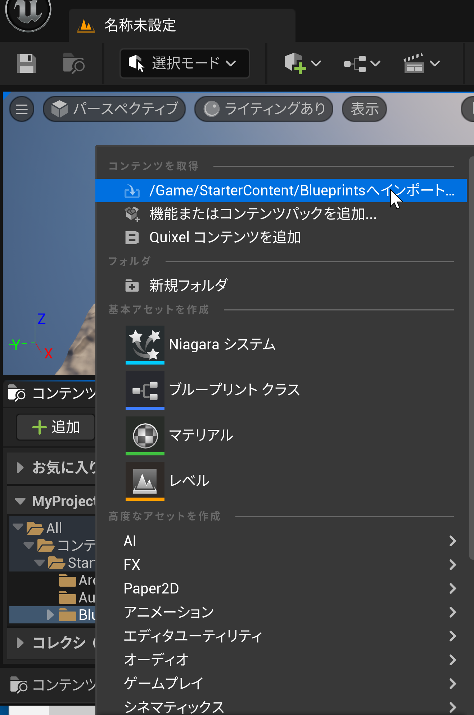
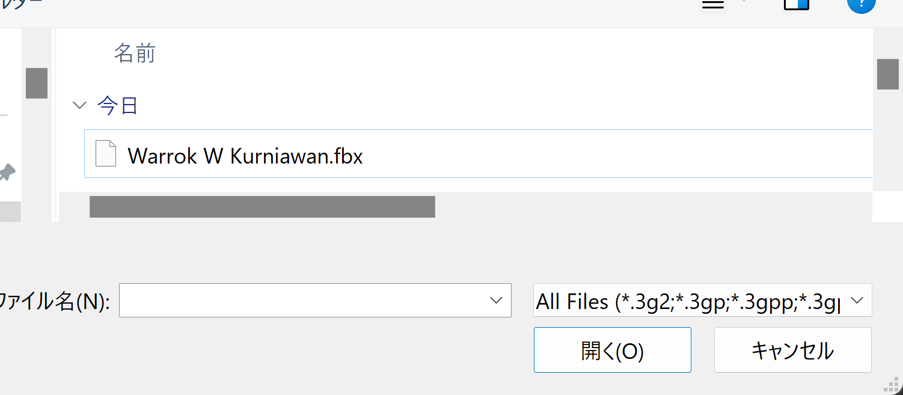
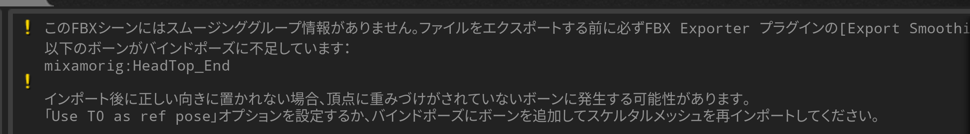
⑤ Unreal Engine でのインポート操作
先ほどダウンロードしたファイルを選ぶ．
「インポート」をクリック
インポートのとき，
警告メッセージが出る場合があるが，
無視する．
・「コンテンツドロワー」を
クリック
・コンテンツブラウザで、
「追加」を選び，
「/Game … インポート」を選ぶ

Slide 11
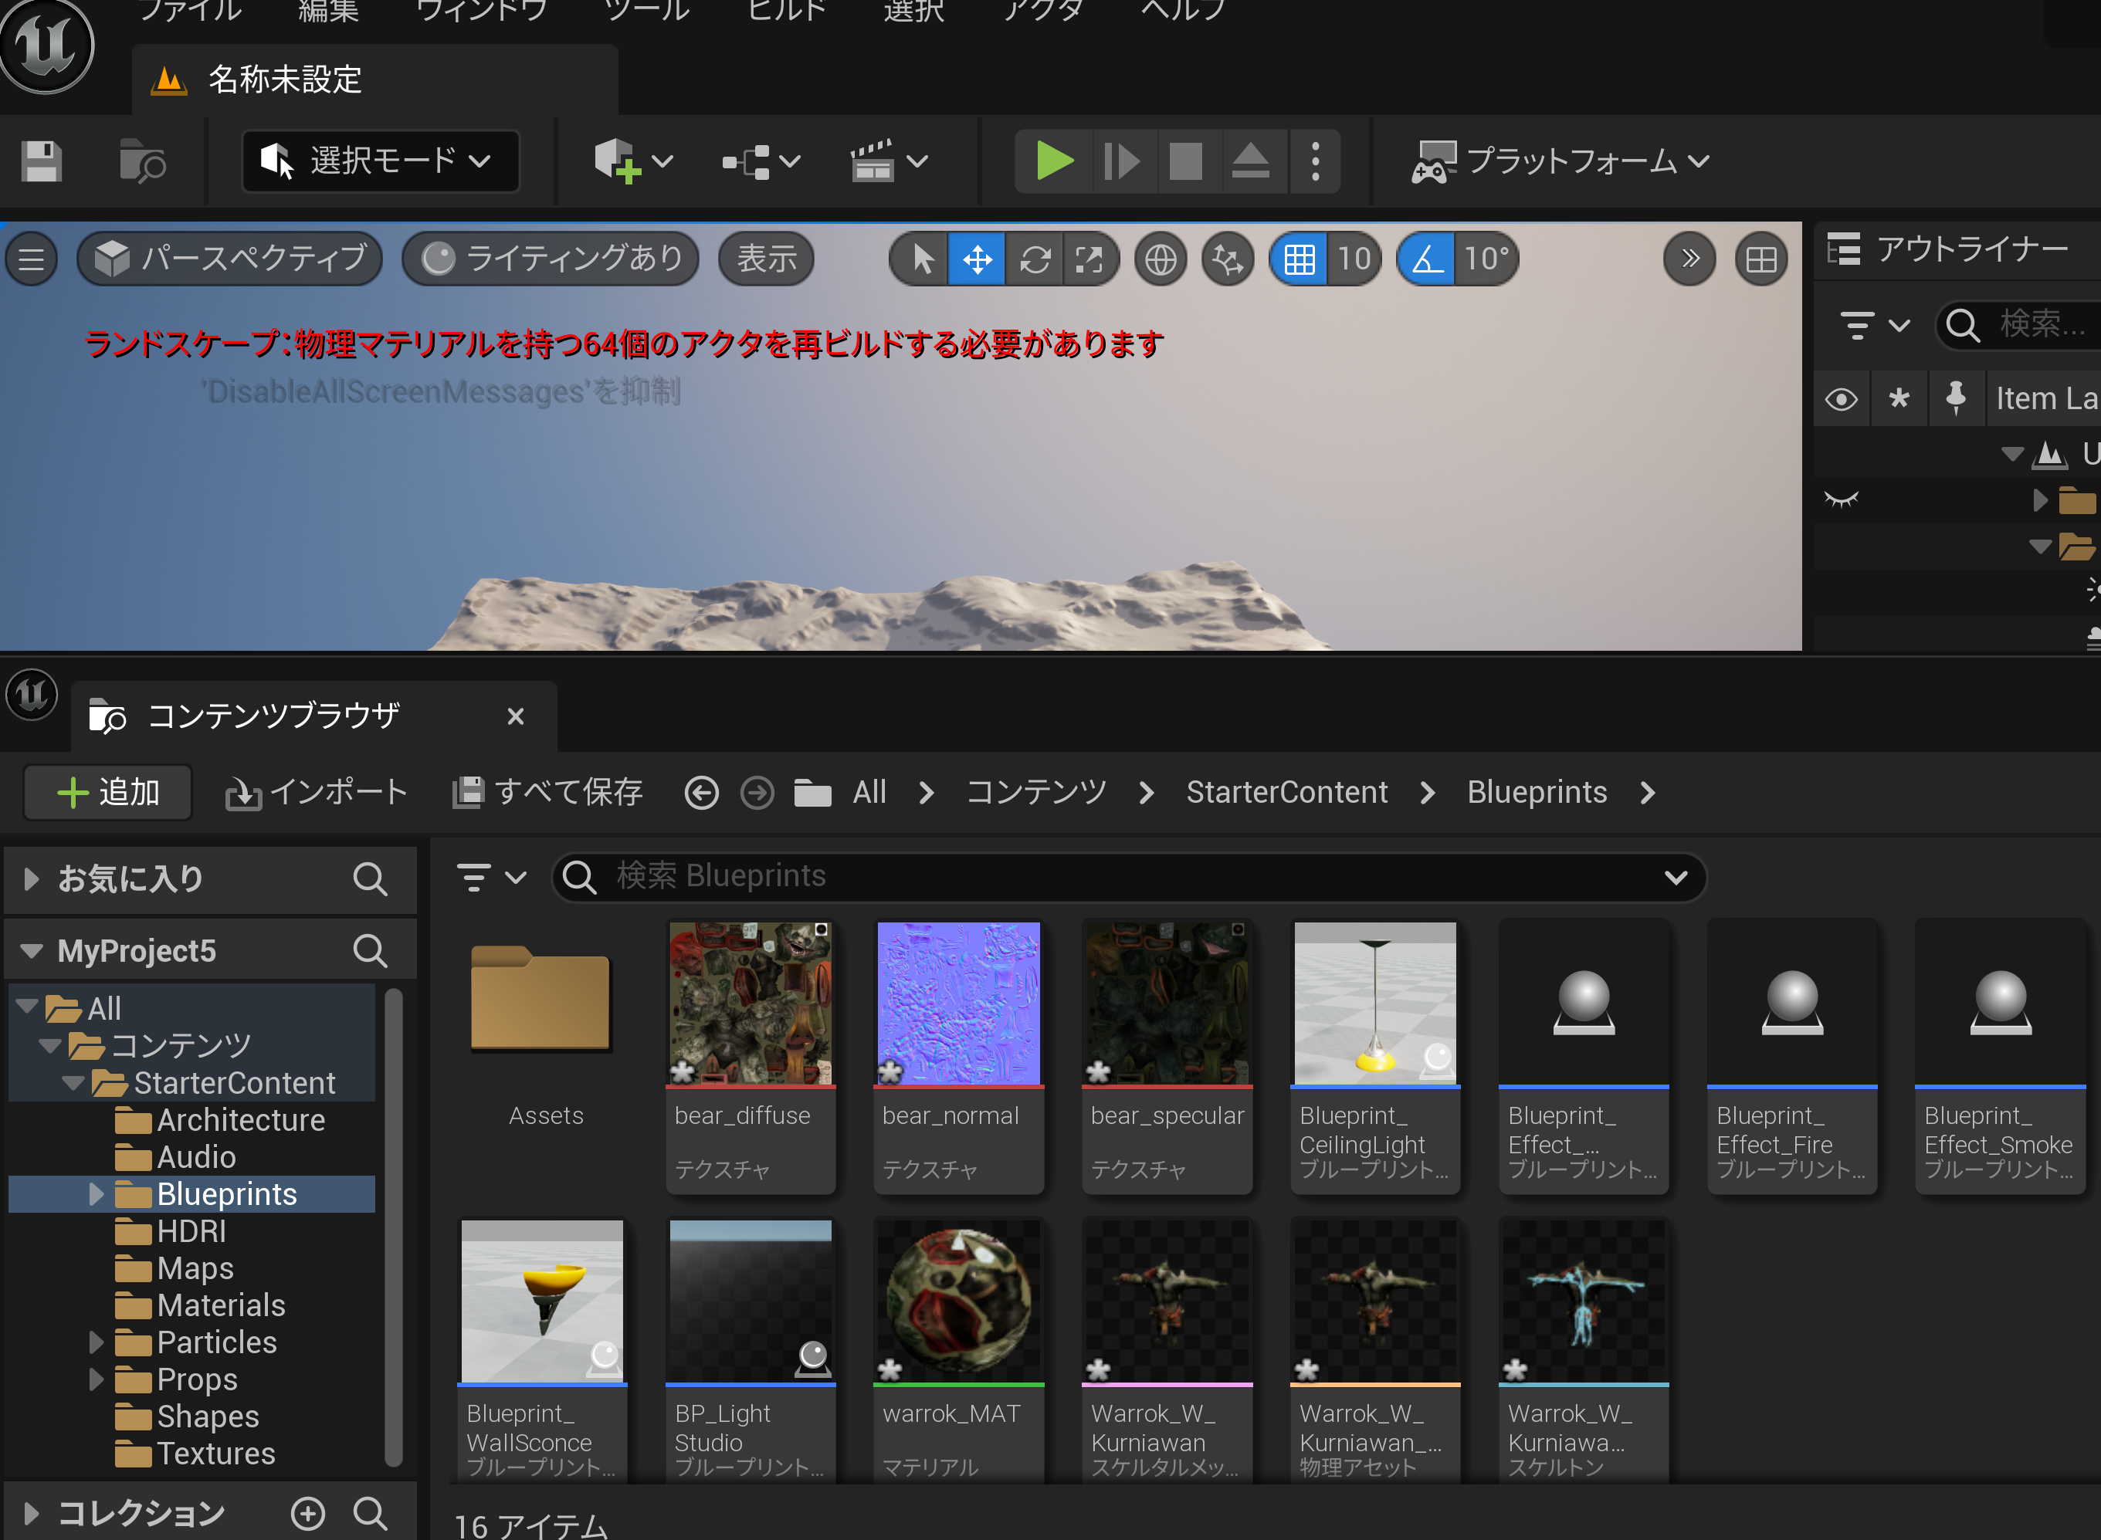
⑥ 「PhysicsAsset」をドラッグ＆ドロップしてインポートする
複数ある中で「PhysicsAsset（物理アセット）」を選ぶ

Slide 12
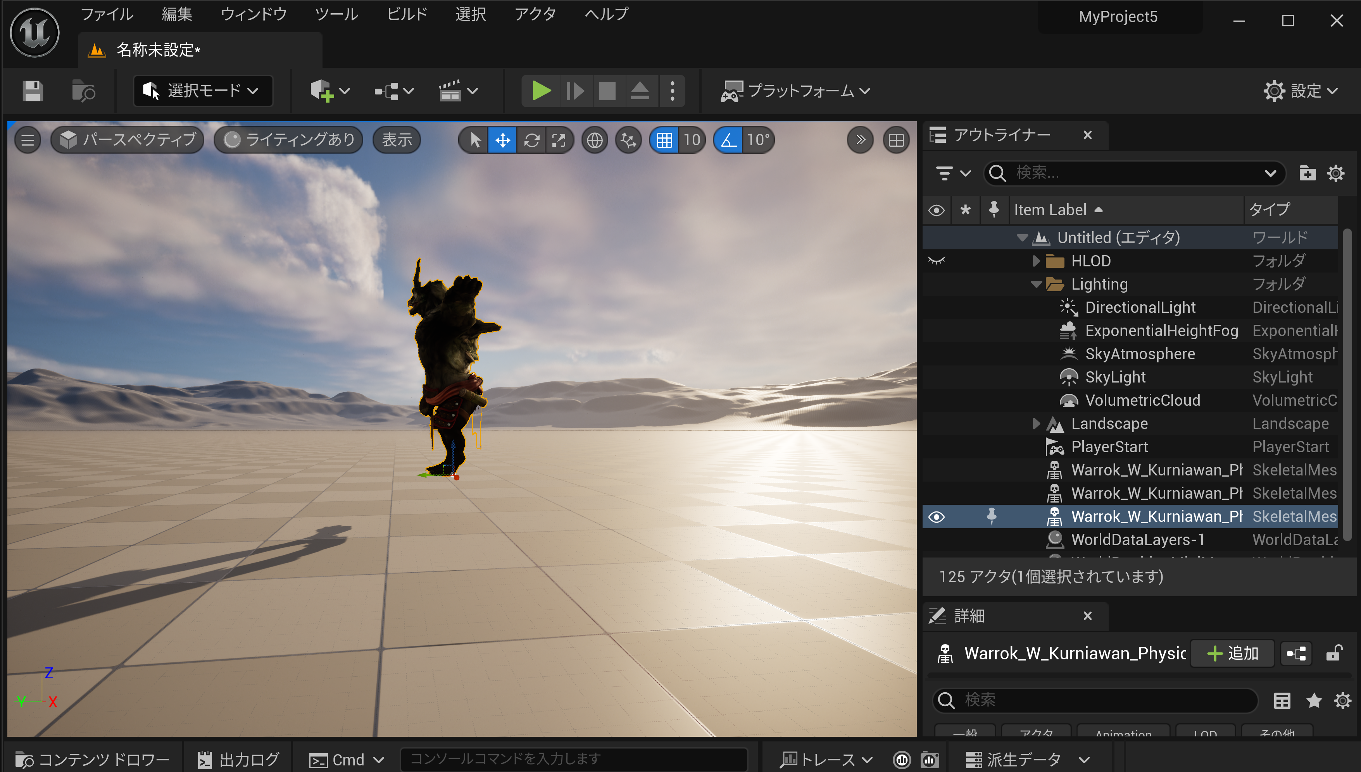
⑦ インポート結果の確認

Slide 13
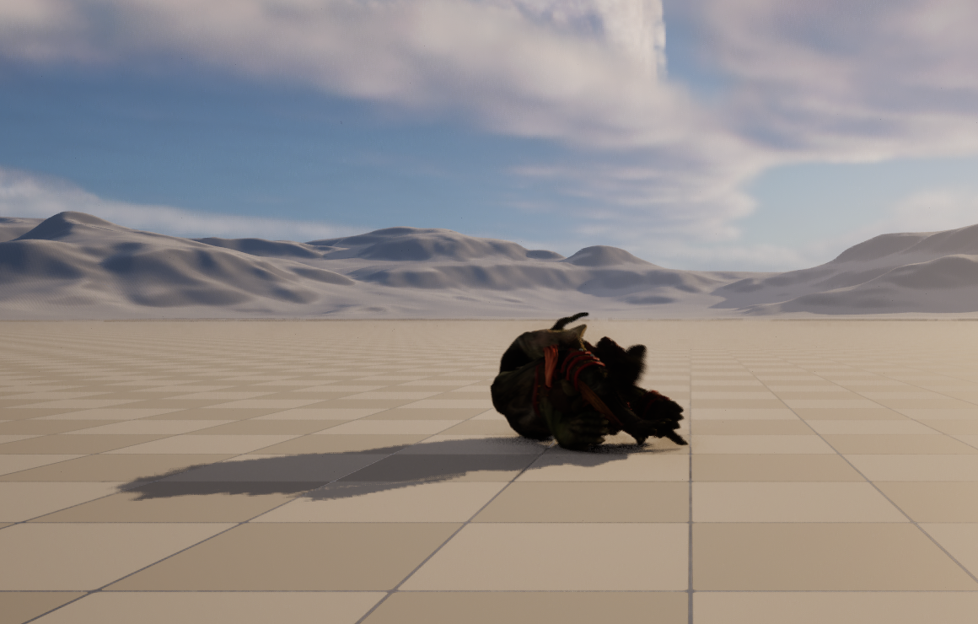
⑦ プレイ
重力などにより，キャラクタが転倒する

Slide 14
2 アニメーションのインポート

Slide 15
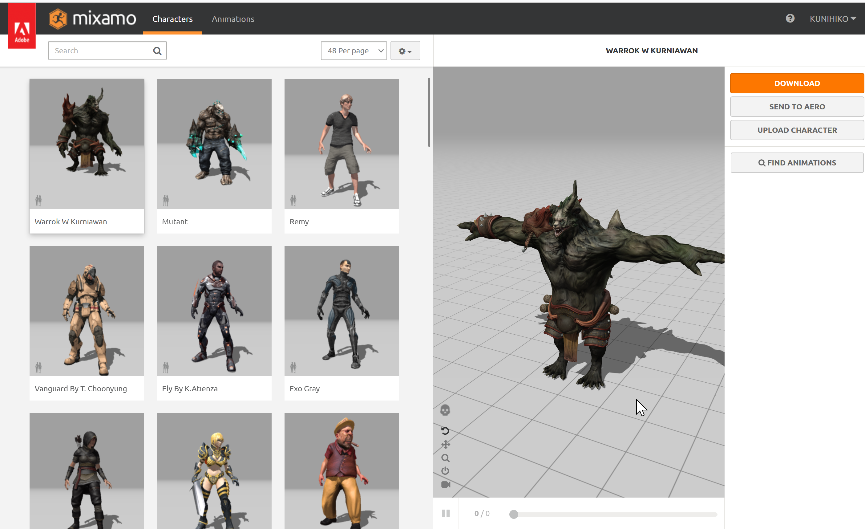
① 「Animations」を選ぶ
https://www.mixamo.com/

Slide 16
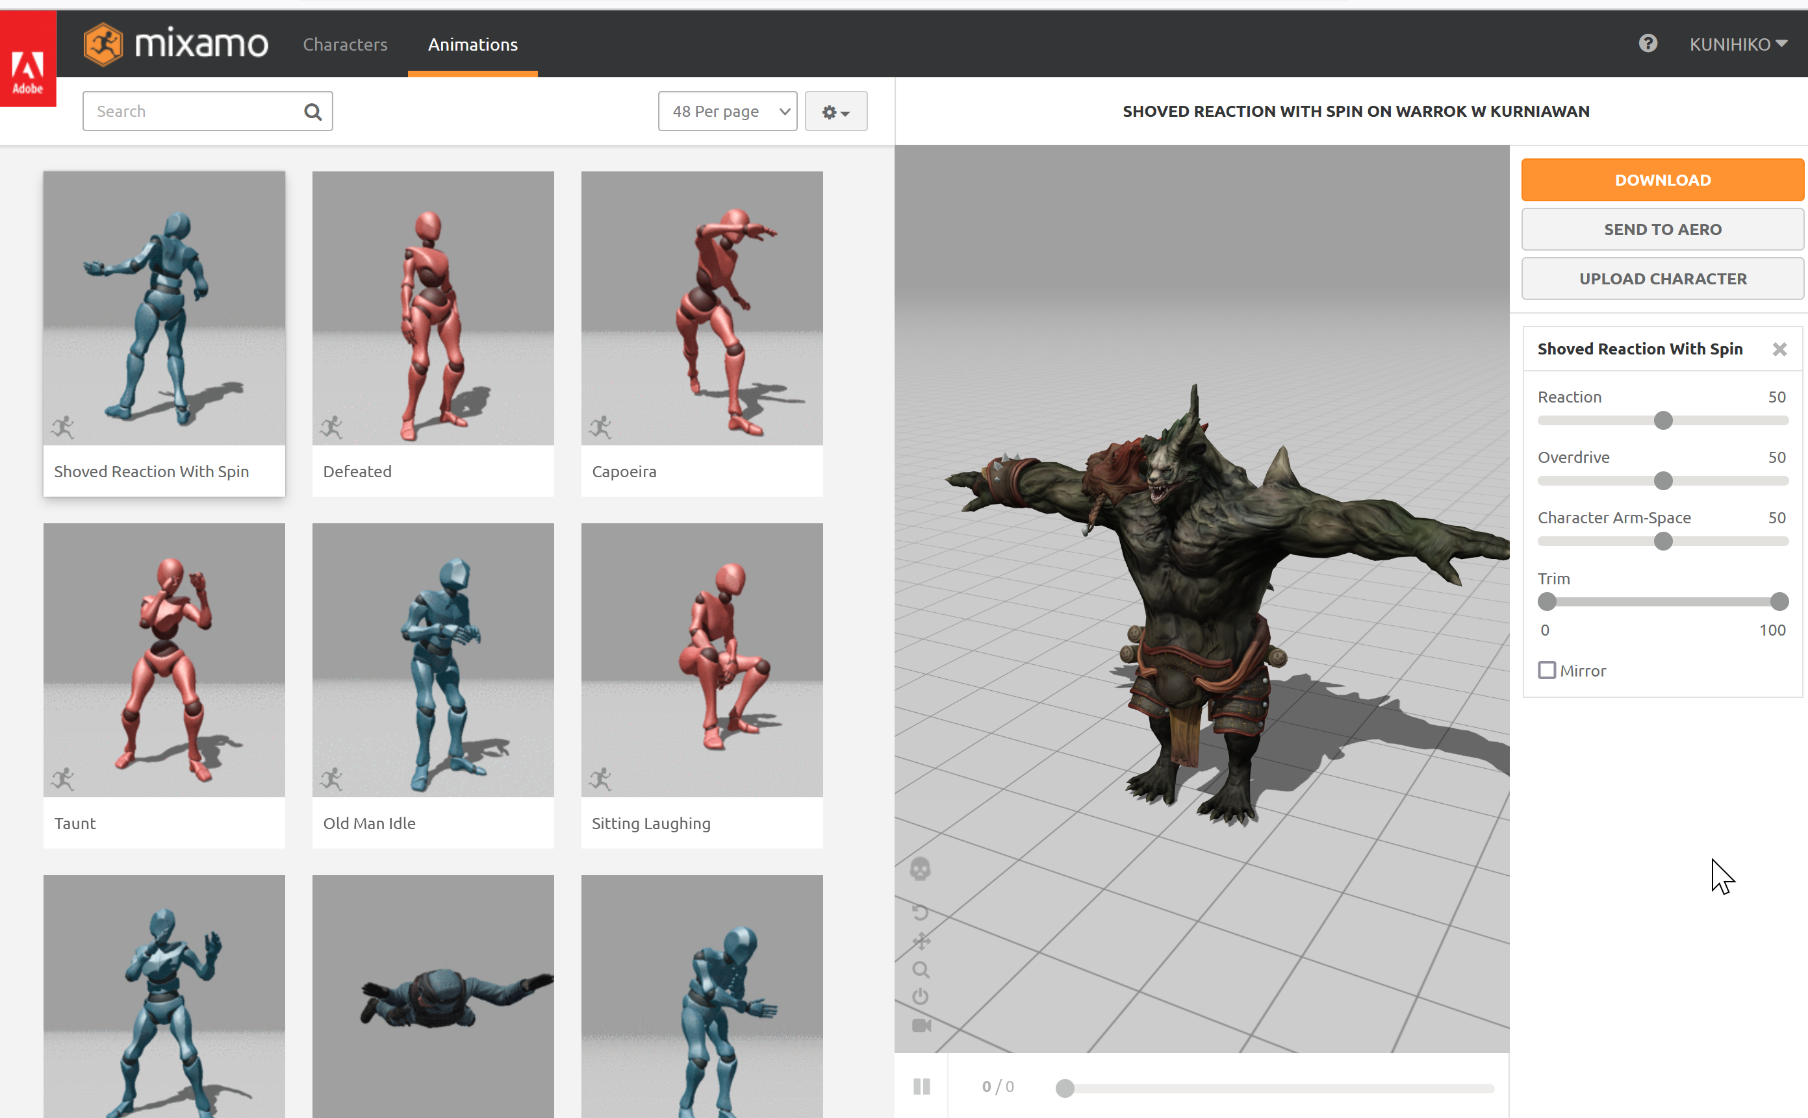
② 動きを選択し，「DOWNLOAD」をクリック

Slide 17
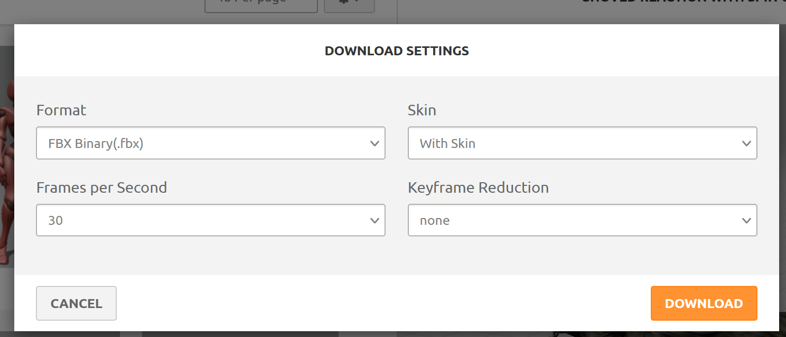
③ フォーマット（Format）を選び，「DOWNLOAD」をクリック
ここでは，フォーマットは，既定（デフォルト）
の「FBX Binary(.fbx)」を選んでいる

Slide 18
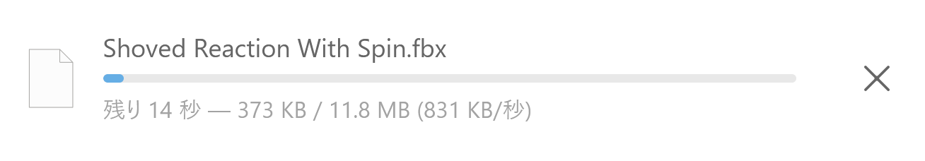
④ ダウンロードの開始，ファイル名の確認
※ 使用しているWebブラウザの種類によって，
表示が違うことがある

Slide 19
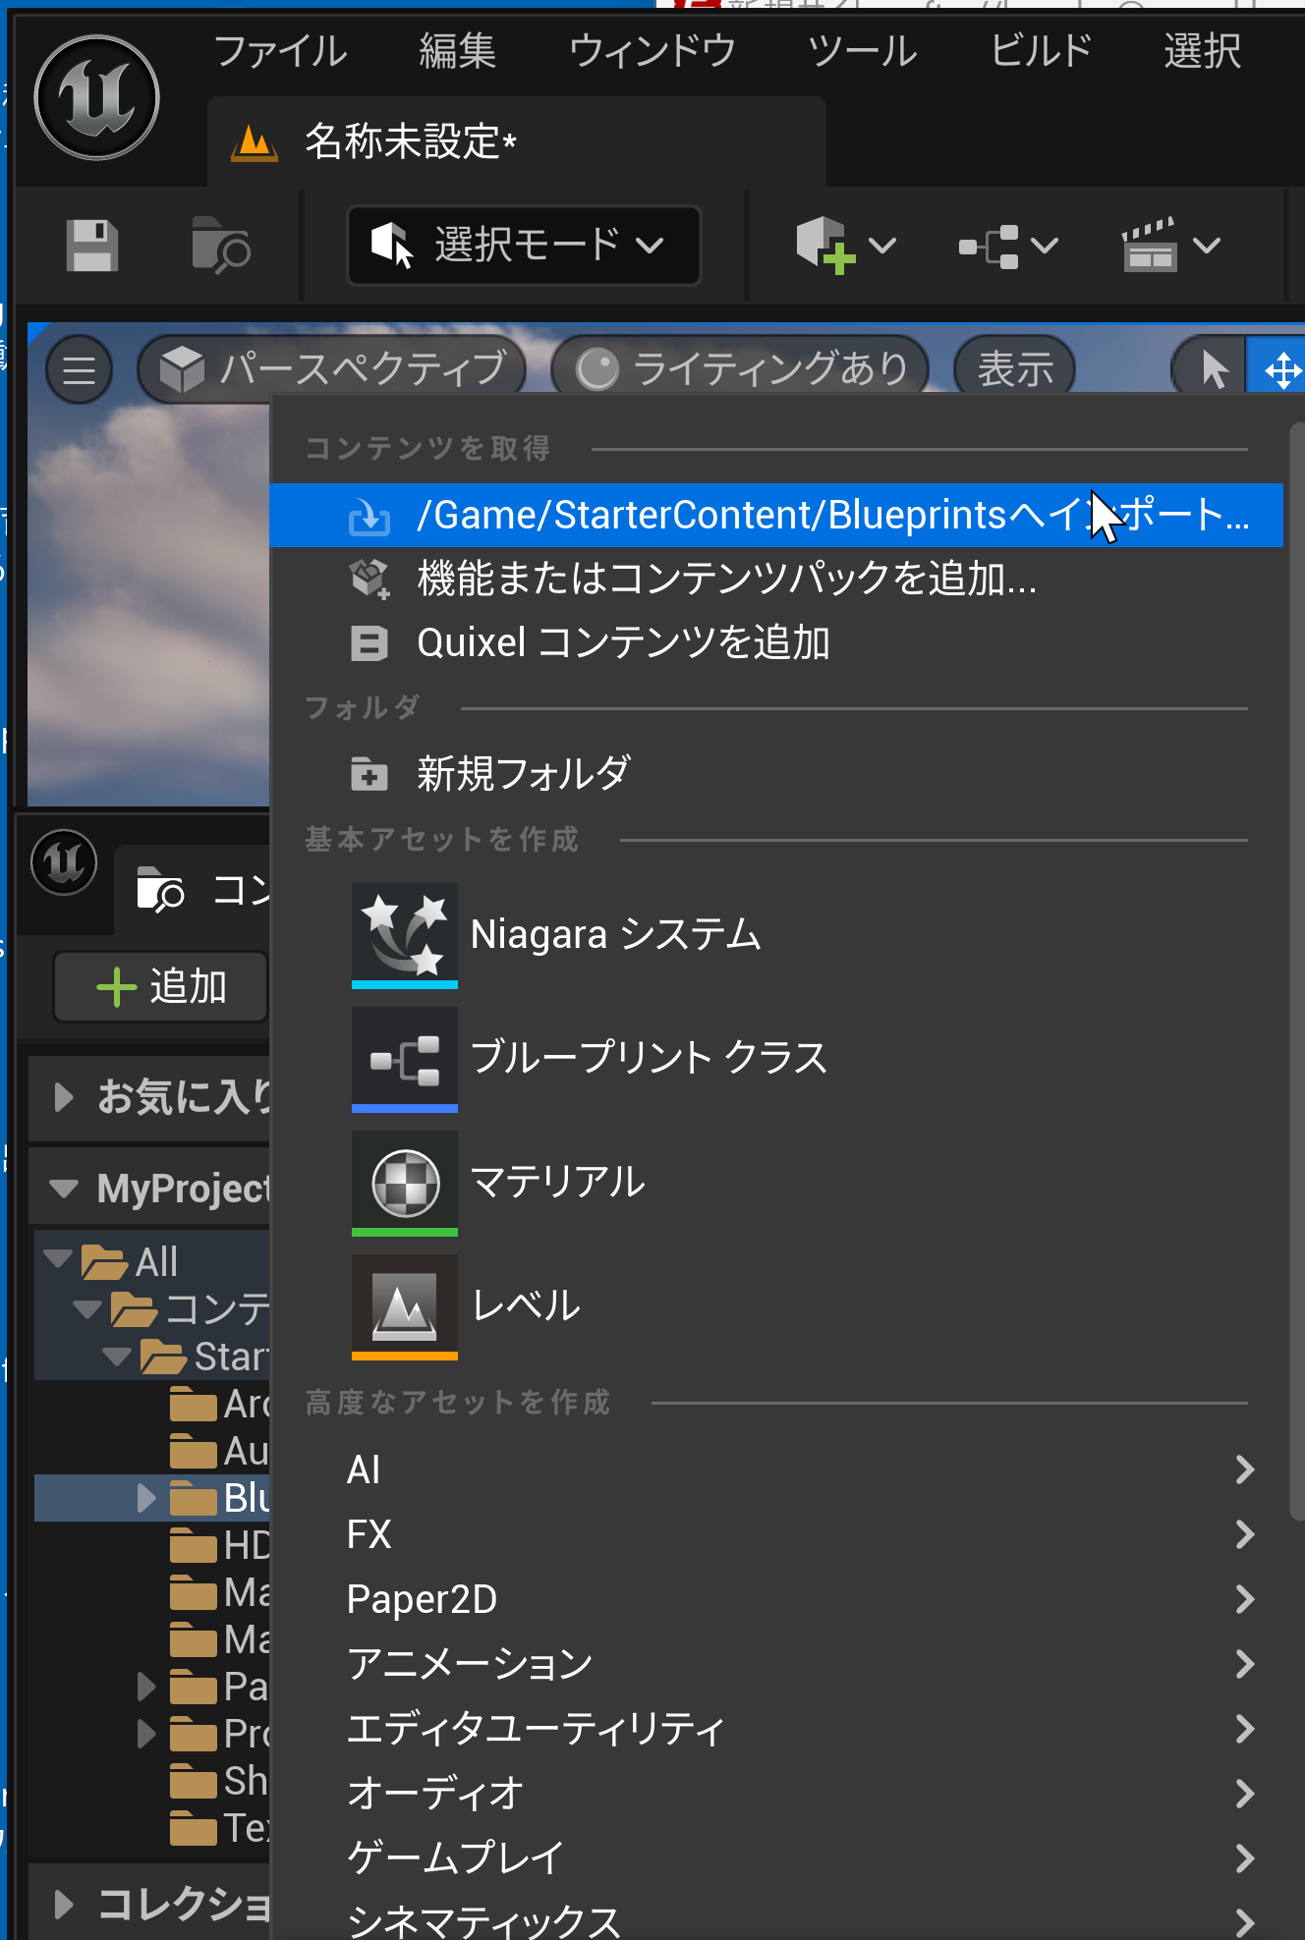
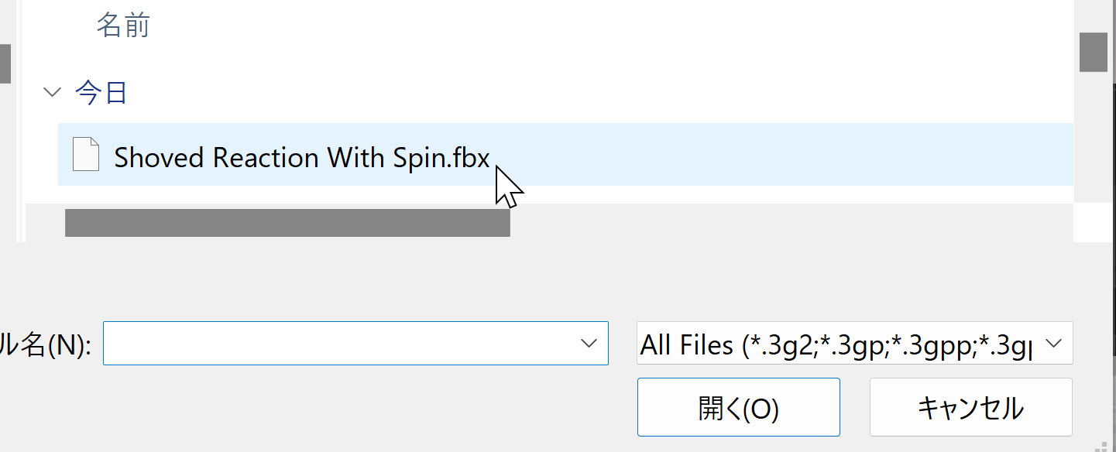
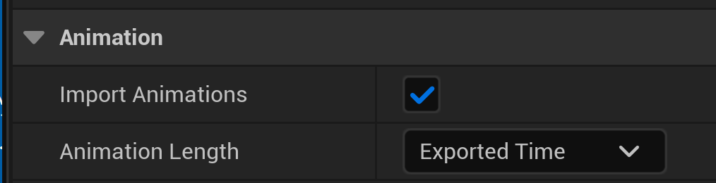
⑤ Unreal Engine でのインポート操作
先ほどダウンロードしたファイルを選ぶ．
「Import Animations」にチェック
「全ファイルをインポート」をクリック
インポートのとき，
警告メッセージが出る場合が
あるが，無視する．
「追加」を選び，
「/Game … へインポート」を選ぶ

Slide 20
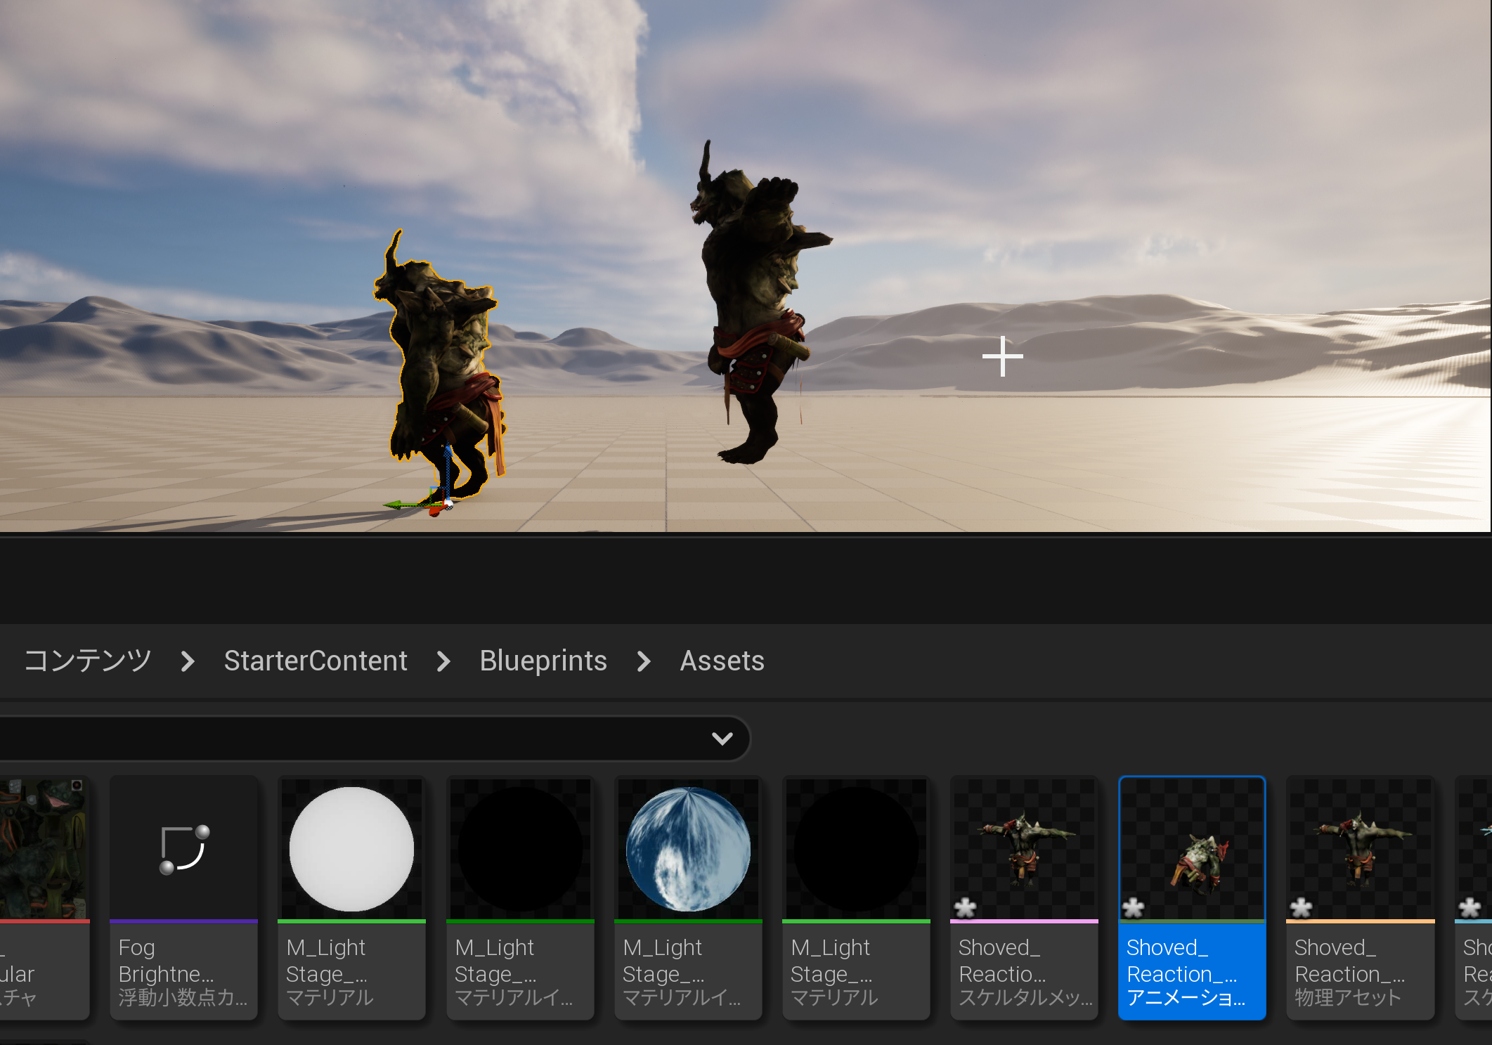
⑥ 「アニメーションシーケンス」をドラッグ＆ドロップしてインポートする
複数ある中で「アニメーションシーケンス」を選ぶ

Slide 21
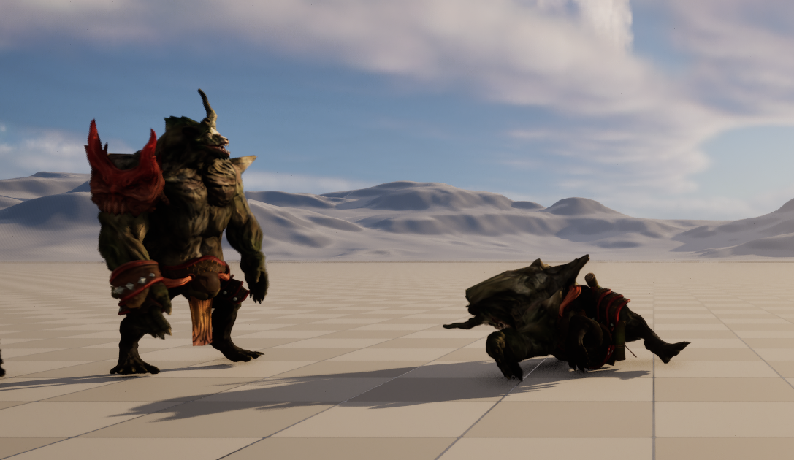
⑦ プレイ
「プレイ」をクリックして確認．

Slide 22
演習：mixamo でキャラクタを選び，Unreal Engine で使ってみる
mixamo のページを開く
キャラクタを選ぶ
動きを選び，ダウンロードする
ダウンロードしたファイルを Unreal Engine 4 にインポート
「プレイ」により動きを確認する
https://www.mixamo.com/

